Slide 1



高等数学A
第7章 多元函数积分学
曲线积分与格林公式习题课
中南大学开放式精品示范课堂高等数学建设组

Slide 2
曲线积分与格林公式习题课
曲线积分与格林公式
对弧长的曲线积分
内容小结
对坐标的曲线积分
Green公式及平面曲线积分与路径无关的条件
对弧长的曲线积分习例1-4
题型小结
对坐标的曲线积分习例5-7
Green公式应用习例8-10

Slide 3
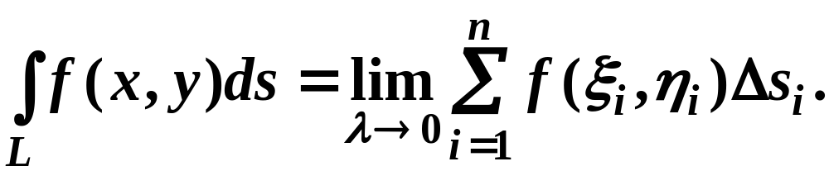
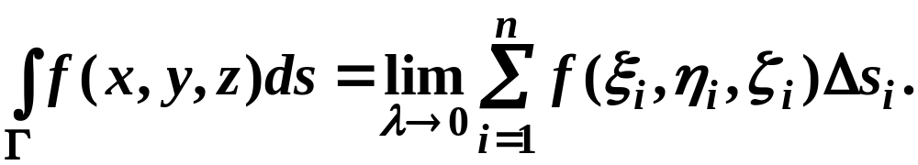
第一部分: 内容小结
一. 对弧长的曲线积分
1.定义:
2.对弧长的曲线积分的性质:

Slide 4
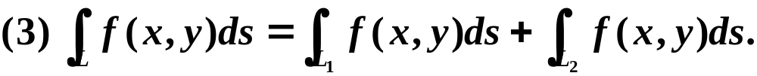

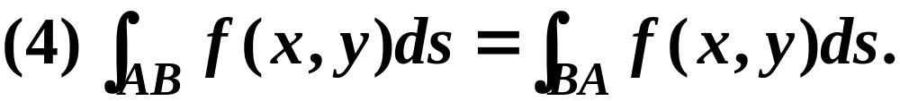
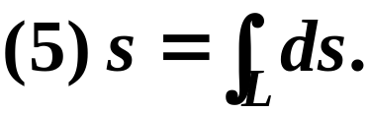
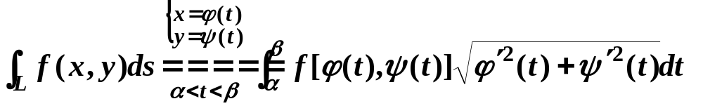
对弧长的曲线积分与路径的走向无关!
3.对弧长的曲线积分的计算:
(1) 直接计算法:
方法：一代二换三定限

Slide 5
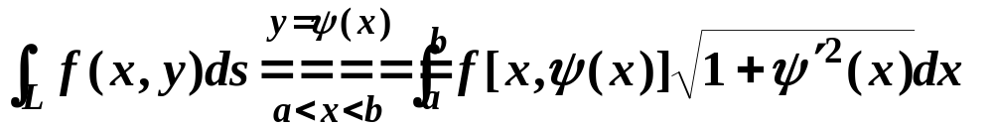
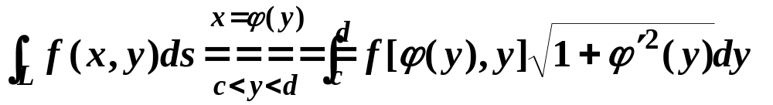
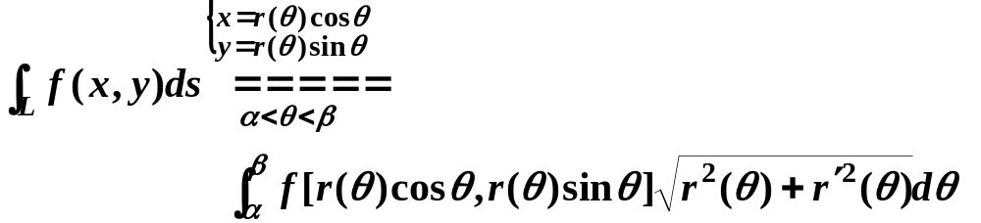
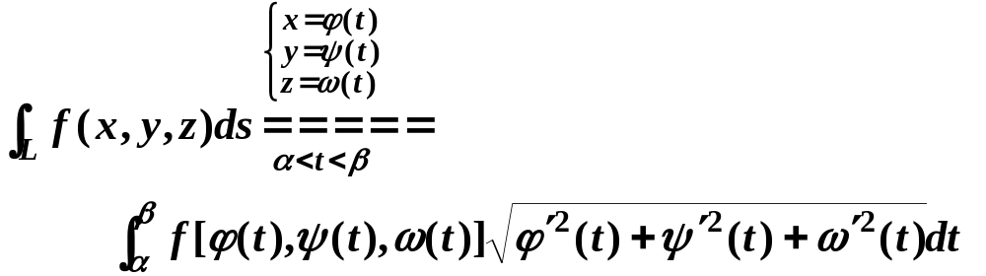

Slide 6

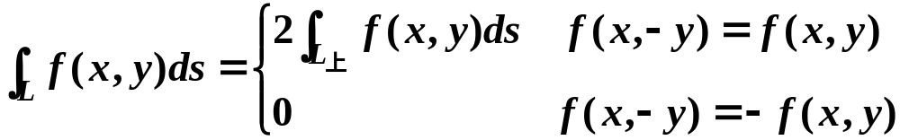

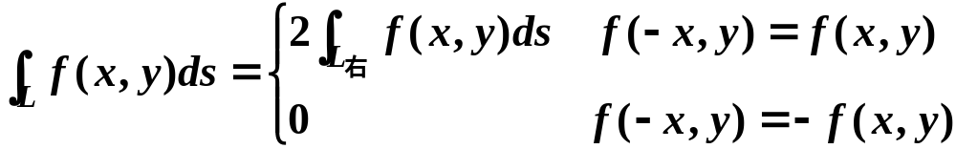
(2) 利用对称性简化计算

Slide 7
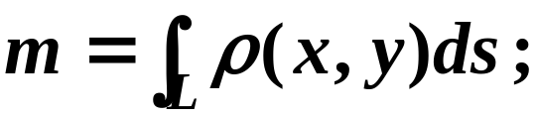
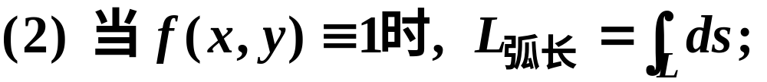
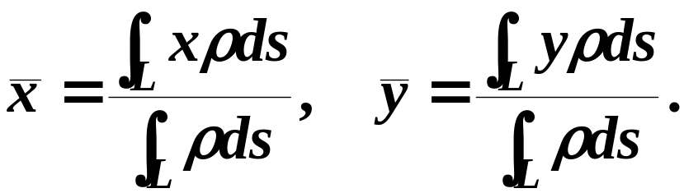


4.对弧长的曲线积分的应用:
对空间曲线构件也有结论!

Slide 8
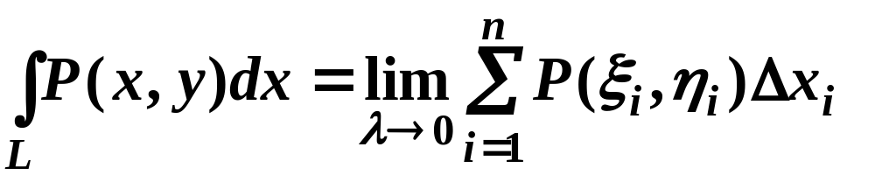

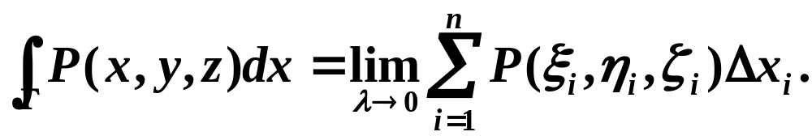
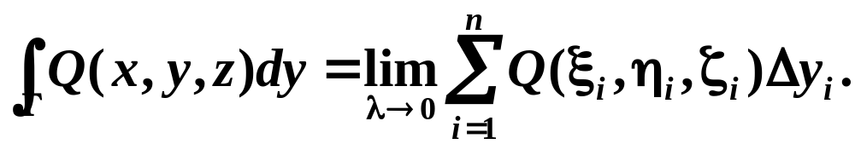
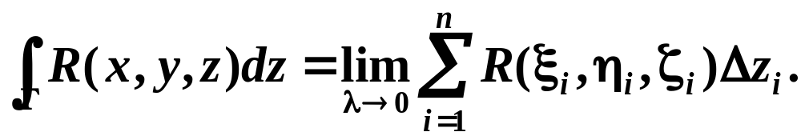
二. 对坐标的曲线积分
1.定义:

Slide 9
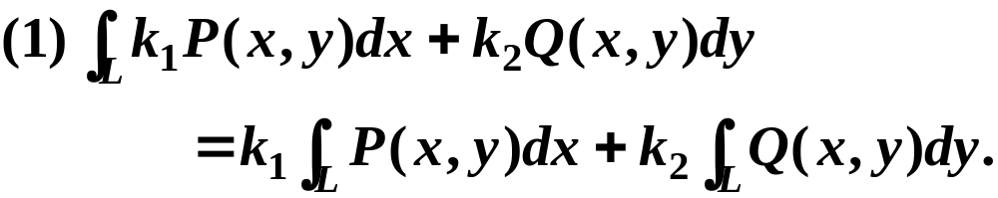
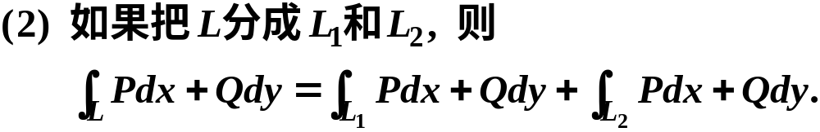
2.对坐标的曲线积分的性质:
即对坐标的曲线积分与曲线的方向有关.

Slide 10
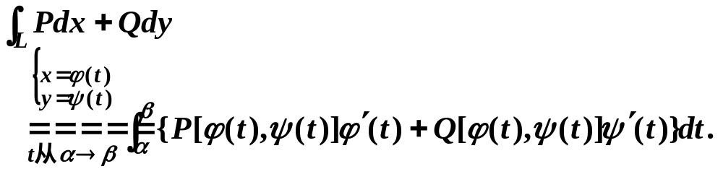
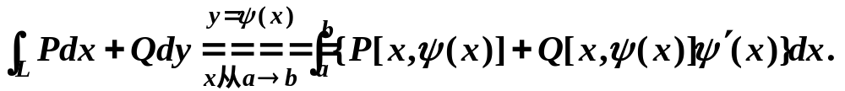
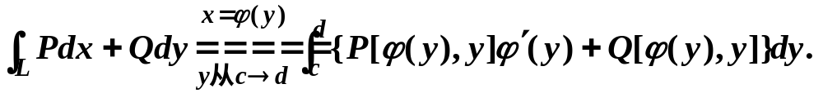
3.对坐标的曲线积分的计算:
(1) 直接计算法:
方法：一代二换三定限

Slide 11
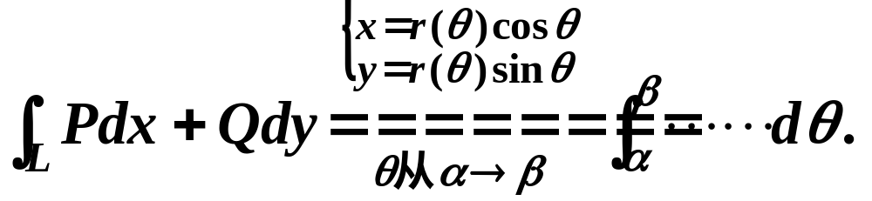
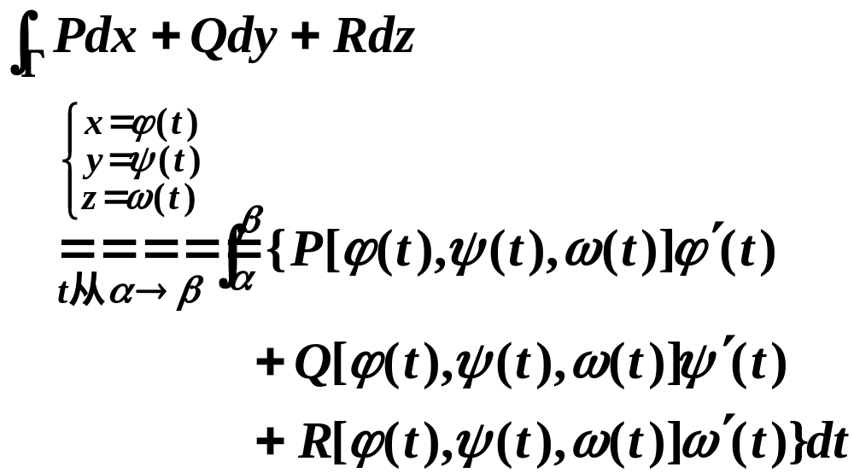

Slide 12
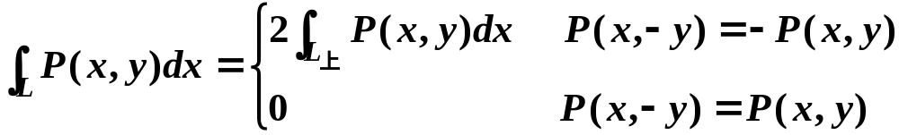
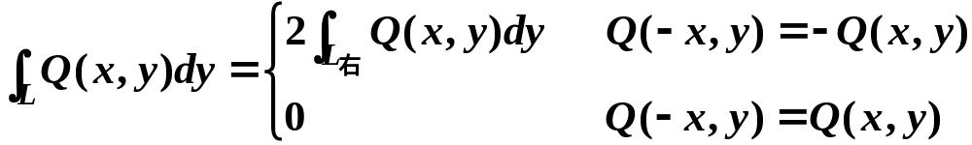
(2) 利用对称性简化计算

Slide 13
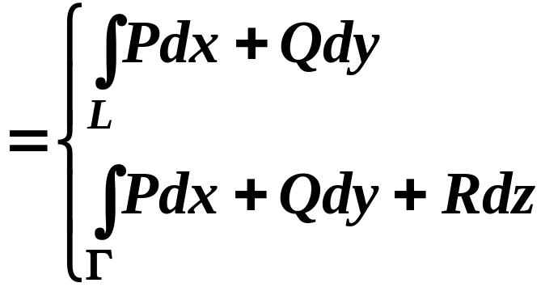
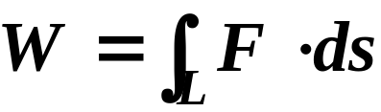
4.对坐标的曲线积分的应用:
5.两类曲线积分的关系:

Slide 14
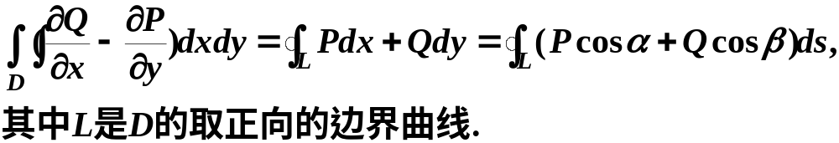
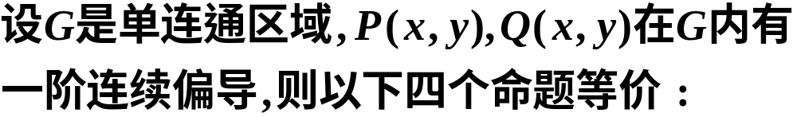
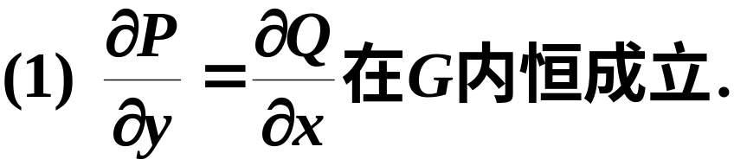
三. Green公式及平面曲线积分与路径无关的条件
1. Green公式:
2. 平面曲线积分与路径无关的四个等价关系

Slide 15
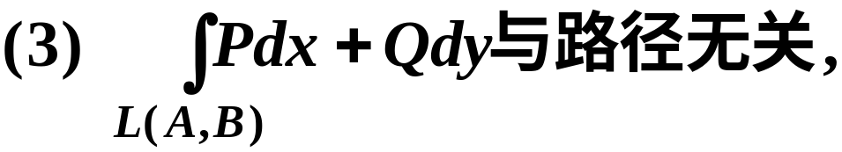
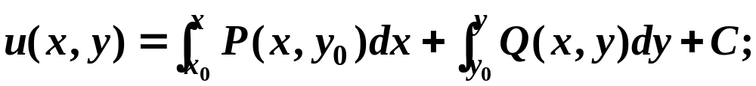
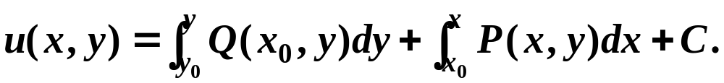
或者

Slide 16
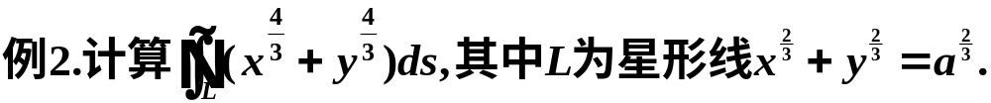
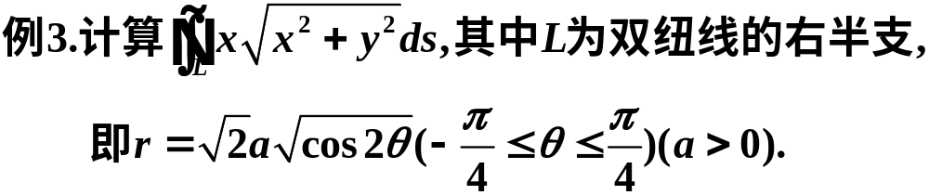
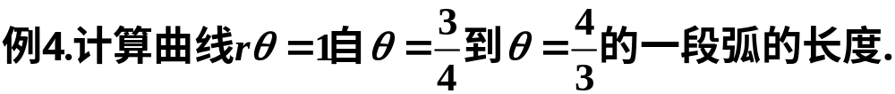
第二部分: 题型小结

Slide 17
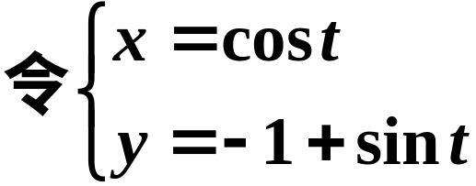


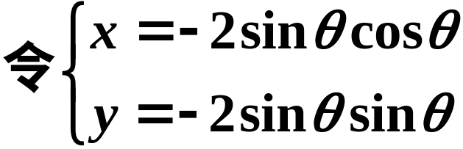


解:
法1:
法2:

Slide 18
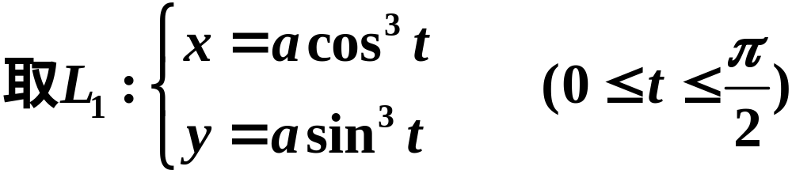
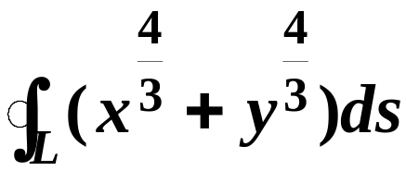
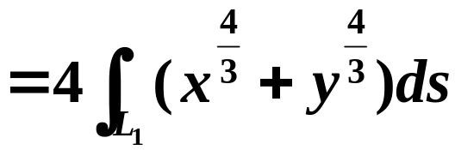
解:

Slide 19
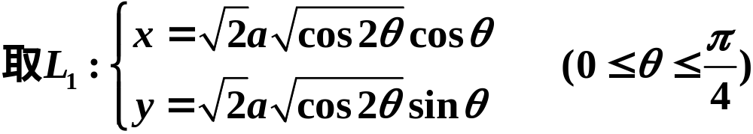
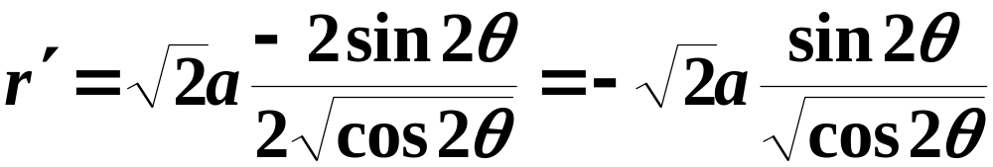
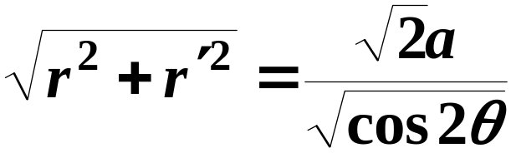
解:

Slide 20
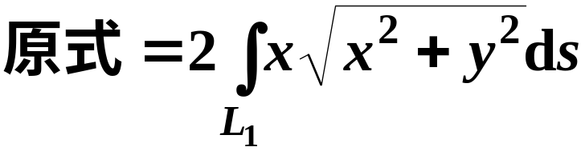
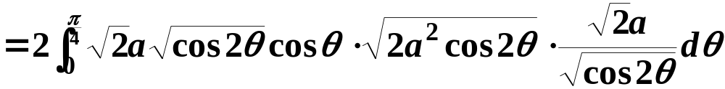
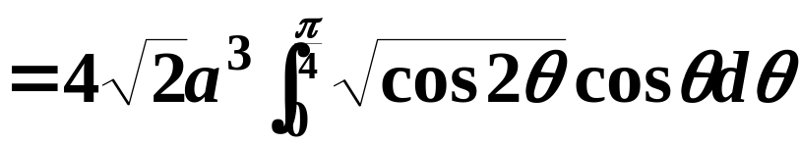


Slide 21







解:

Slide 22




Slide 23




解:

Slide 24




解:

Slide 25





解:

Slide 26



Slide 27












解:
添加辅助线AO, 应用Green公式,

Slide 28





解法1:

Slide 29




解法2

Slide 30

证:

Slide 31





